Slide 1

PROJET DE FIN D'ÉTUDES
Site Web Touristique AMUDUX
Présenté par :
Fadwa Aabidin
Sana Fangach
Mouhamed Daoudi
Adansar Zakaria
Bakkar Abdessamad
Oubrik Yassine
Encadre par:
Aarab Hafid
Amkane Oumaima
Universitaire : 2025 / 2026

Slide 2
Plan
1
2
3
4
Contexte général
Solution proposée
Problématique
Introduction
5
6
7
Développement &Technologies
Démonstration
Conclusion
3

Slide 3
1
Introduction
AMUDUX est une plateforme web touristique intelligente dédiée à la découverte du Maroc. Elle permet aux utilisateurs d’explorer les destinations, activités, restaurants et lieux touristiques, de planifier leurs voyages grâce à l’intelligence artificielle, ainsi que de gérer leurs favoris et interactions.

Slide 4
2
Contexte général
Le tourisme au Maroc joue un rôle important dans l’économie nationale. Cependant, les touristes rencontrent plusieurs difficultés, notamment le choix des destinations, l’organisation du voyage, les barrières linguistiques et la recherche d’informations adaptées. Pour répondre à ces besoins, nous avons développé AMUDUX, une plateforme web intelligente qui accompagne les voyageurs dans la découverte et la planification de leur séjour au Maroc

Slide 5
Problématique
Comment concevoir une plateforme web interactive pour faciliter l’expérience touristique au Maroc ?

Slide 6
Comment concevoir une plateforme web interactive pour faciliter l’expérience touristique au Maroc ?
Les informations touristiques sont dispersées sur plusieurs sources
1
Les recommandations ne sont pas adaptées aux préférences de chaque utilisateur.
2
La sécurité des données personnelles constitue un défi important.
3
Problématique
Le manque de support multilingue complique l'accès aux informations pour les touristes étrangers.
4
5
La culture marocaine n'est pas suffisamment valorisée sur les plateformes numériques.

Slide 7



Solution proposée
1
2
Planificateur de voyage intelligent et personnalisé
Centralisation des informations touristiques
5
Valorisation de la culture marocaine (Darija, Tifinagh, traditions, patrimoine)
3
4
Système sécurisé d'authentification et de gestion des comptes
Interface et Chatbot multilingues

Slide 8
2
5
Technologies utilisées
React 18
React Router DOM
Axios
Laravel 12
Développement /
Technologies
Laravel Sanctum
Google OAuth
MySQL
React Leaflet & Google Maps
OpenRouter / Gemini
1
4
3
Gestion des favoris et préférences

Slide 9



Démonstration
Développement /
Technologies

Slide 10
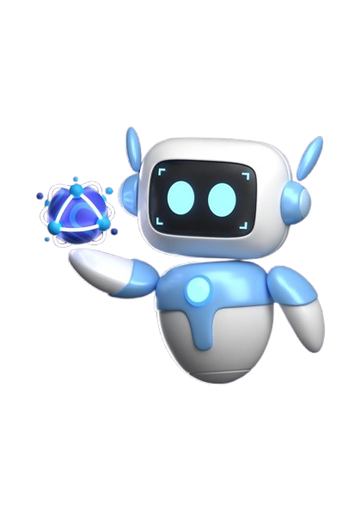
Conclusion
AMUDUX est une plateforme web intelligente qui facilite la découverte du Maroc et la préparation des voyages. Ce projet nous a permis d’appliquer nos compétences techniques en développement web, en conception d’API REST et en intégration de solutions d’intelligence artificielle afin d’offrir une expérience utilisateur moderne et personnalisée.
AMUDUX

Slide 11
MERCI POUR VOTRE ATTENTION !

